Slide 1

«Эксплуатационная разведка месторождений подземных вод»
для слушателей магистратуры ОП
«Гидрогеология и инженерная геология»
Лекция 8
Проф. М.Заппаров

Slide 2
Лекция 8
Методика проведения опытных нагнетаний и наливов в скважины. Опытные наливы в шурфы. Обработка результатов опытов, расчет параметров.

Slide 3
Для оценки фильтрационных свойств в породах, имеющих слабую водоотдачу при невозможности проведения откачки (глубокое залегание, невозможность создать необходимое понижение и пр.), а также для оценки необводненных или слабообводненных пород применяется метод наливов или нагнетаний.

Slide 4
Нагнетания и наливы в скважины
Под нагнетанием понимается опыт, когда осуществляется принудительная фильтрация воды под напором, превышающем уровень верхней границы опробуемого интервала.
Наливом называется опыт, при котором уровень воды находится в пределах толщи опробуемых горных пород.
Метод нагнетаний и наливов в скважины весьма прост, информативен и очень часто используется при изысканиях для гидротехнического строительства. При гидрогеологических и инженерно-геологических исследованиях нагнетание и наливы применяются для следующих целей:
- определения водопроницаемости;
- определения удельного водопоглощения трещиноватых пород;
- определения необходимости цементации скального осно¬вания;
- проверки качества цементации.
В неводоносных скальных и полускальных породах обычно проводятся опытные нагнетания. Это обусловлено тем, что в скважинах, пробуренных в таких породах, просто и надежно изолируются интервалы на весь срок проведения опыта (рис. ).

Slide 5
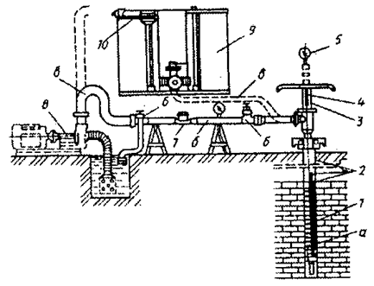
Рис. Комплект оборудования для опытных нагнетаний:
а – тампон; б – распределительное устройство; в – напорный рукав для нагнетания воды в скважину с помощью насоса или мерных баков; 1 – собственно тампон (резиновые кольца); 2 – колонны упорных труб и натяжных штанг; 3 – головка тампона; 4 – домкрат; 5 – манометр; 6 – вентили; 7 – водомер; 8 – насос; 9 – мерные баки; 10 – регулятор уровня

Slide 6
В рыхлосвязанных породах и породах зоны выветривания организуются опытные наливы, так как в этих условиях трудно организовать изоляцию скважины и создать избыточный напор (при высоком удельном водопоглощении).
Опыты могут проводиться при установившемся и неустановившемся режиме, то есть может быть осуществлен с постоянным напором до стабилизации расхода, а может и только при постоянном расходе (напоре).
Если наливы и нагнетания осуществляются в водоносные породы, то расчет параметров определяется по тем же формулам, что и при откачках. При этом в формулах вместо понижения уровня учитывается соответствующее повышение уровня в центральной и наблюдательных скважинах.

Slide 7
При опытных нагнетаниях в скальные и полускальные породы оценивается не только их водопроводимость, но и по величине удельного водопоглощения их трещиноватость.
Опытные нагнетания осуществляют поинтервально (через 5 м) при нескольких ступенях напора.
По результатам опыта строятся графики зависимости расхода и на-пора от времени, вычисляют величины приведенных расходов, строят графики приведенных расходов .
Наливы и нагнетания в обводненные породы  единственный метод определения водопроницаемости интервалов пород. Однако этот метод дает весьма приближенные результаты, так как “сухие” скважины обычно закольматированы продуктами разрушения при бурении и их очень сложно прочистить. Опытные нагнетания могут проводиться при установившемся и неустановившемся режиме фильтрации. Для осуществления опыта по нагнетанию в скважинах обычно создаются напоры, в 10-12 раз превышающие длину испытуемого интервала.

Slide 8
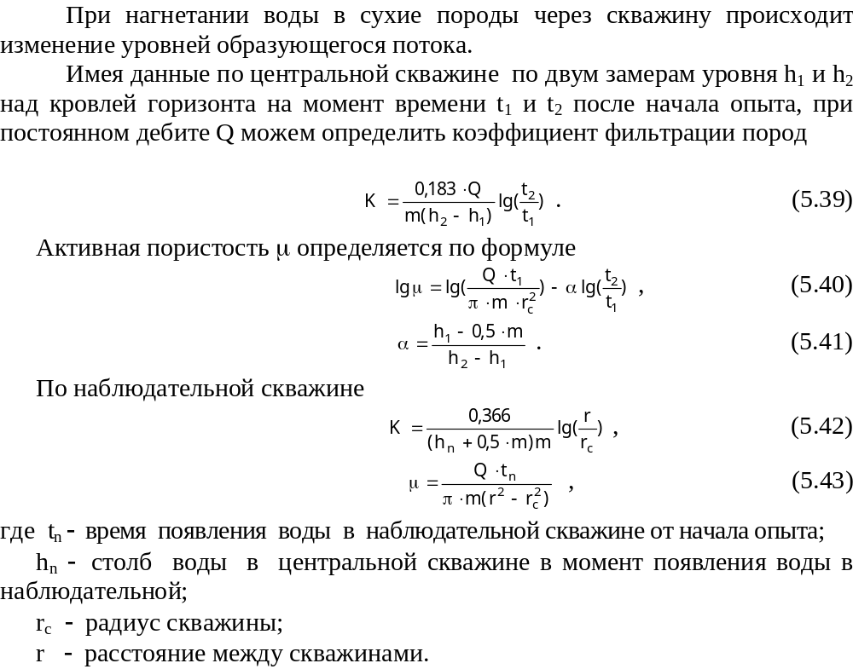

Slide 9
Опытные наливы в скважины проводятся для оценки водопроницаемости обводненных пород в тех случаях, когда откачки затруднены (глубокое залегание подземных вод, слабая водоотдача, невозможность обеспечить ощутимые понижения и т.д.), для изучения фильтрационных свойств слабо обводненных и необводненных пород зоны аэрации, для определения водопроницаемости и удельного водопоглощения трещиноватых скальных пород, выявления необходимости цементации скальных оснований под инженерными сооружениями, выбора противофильтрационных мероприятий, проверка качества цементационных работ.

Slide 10
Опытные наливы целесообразно применять в рыхло-связных и трещиноватых породах коры выветривания, относительная проницаемость которых характеризуется высоким водопоглощением, где поэтому трудно обеспечить надежную изоляцию опробуемого участка.
Выбор способа налива обосновывается проектом работ и определяется геологическим строением, степенью водопроницаемости, трещиноватости или закарстованности пород и техническими возможностями.
Каждый интервал пород, подлежащих испытаниям, должен быть однородным по литологическому составу и строению, по степени трещиноватости или закарстованности. Испытание двух контактирующих разностей пород, резко разливающихся по водопроницаемости в одном интервале, допускается производить только в том случае, если необходимо изучить зону контакта этих пород.

Slide 11
Наливы воды в скважину следует производить при соблюдении условия
S =10 l, где S – столб воды в скважине;
l – длина фильтра.
Для определения гидрогеологических параметров по результатам наливов воды в скважины используются те же расчетные формулы, что и при откачках, лишь заменяя в них понижение уровня повышением.
По данным наливов воды в скважины определят условную характеристику водопроницаемости скальных пород – удельное водопоглощение q, под которым понимают количество воды (в дм3), поглощенное породой в 1 мин на 1 м длины опробуемого участка скважины при напоре, равном 1 м.
Достоверность результатов опытных работ зависит от промывки скважины водой до полного ее осветления. В обводненных породах производят прокачку, а в необводненных - промывку и наблюдают за восстановлением уровня.

Slide 12
Налив воды в каждый опытный интервал начинают с максимального напора.
Величину напора при опытах в необводненных трещиноватых породах условно отсчитывают от середины испытуемого интервала опробования.
Заданный напор и соответствующие им расходы устанавливаются по истечении некоторого времени, в течение которого регулируют подачу воды в скважину и добиваются равновесия между ее расходом и поглощением пород.
В процессе опыта в журнале регистрируют значения расхода, напора, температуры и другие показатели, строят график зависимости приведенного расхода Q от напора Н, который служит для контроля правильности опыта и является основой для определения величины удельного водопоглощения, а также строят график изменения расхода воды и ее напора во времени.

Slide 13
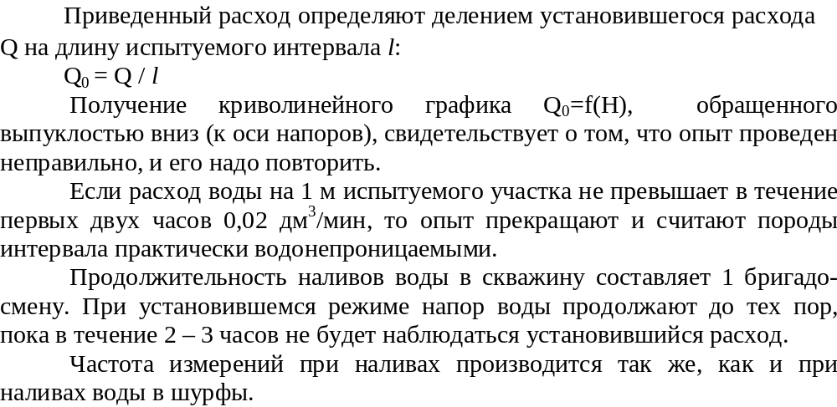

Slide 14
Опытные нагнетания воздуха используются для определения фильтрационных свойств необводненных пород.
Достоинства этого метода в том, что при проведении опыта не существует кальматации скважины, отсутствие воды, нет влияния капиллярных и гравитационных сил. Существуют трудности технического характера (высокая чувствительность измерительной аппаратуры и пр.).
Опыт заключается в подаче в скважину определенного количества воздуха через бурильные трубы в интервал пород и наблюдение за его продвижением в наблюдательных скважинах. Для проведения опыта су-ществует специальное оборудование.

Slide 15
Опытные наливы в шурфы
Опыт является одним из распространенных и хорошо разработанных методом оценки фильтрационных свойств зоны аэрации. Опробование обычно осуществляется до глубины 5 м. Во время опыта ведется наблюдение за ходом инфильтрации воды из шурфа в условиях постоянного уровня воды в процессе опыта. Эти опыты проводятся при съемочных работах, при мелиоративных исследованиях, оценке фильтрационных свойств пород в области питания водоносных горизонтов, при геоэкологических исследованиях для оценки возможной миграции загрязняющих компонентов и др.

Slide 16
Поступающая из шурфа в породу вода, благодаря действию капиллярных сил, движется не только вниз, но и в стороны, образуя увлажненную зону. Эта зона со временем увеличивается, а динамика ее развития и размеры зависят главным образом от структуры породы и ее проницаемости. Наибольшее растекание у тонкопористых грунтов (суглинки, глины), наименьшее – у хорошо проницаемых крупнозернистых пород (крупно-зернистые пески, галечник, щебень). Очевидно, что такое растекание искажает результаты опыта, а полученные значения коэффициента фильтрации могут быть далекими от реальных. Для устранения влияния растекания на результаты опыта используют специальную схему опытной установки или учитывают в расчетных формулах.

Slide 17
При проведении опыта в лёссах, суглинках, глинах вследствие намокания изменяется структурная прочность этих пород, инфильтрация будет проходить неравномерно, а продолжительность периода до стабилизации расхода воды будет больше.
Скорость инфильтрации также в большей степени зависит от состояния поверхности породы, в которую проникает вода. Заиливание поверхности резко уменьшает скорость инфильтрации и искажает результаты.
При наливах в шурфы необходимо следить за тем, чтобы не была на-рушена структура поверхностного слоя породы в дне шурфа как при под-готовке к опыту, так и в процессе его проведения. Для этого, в частности, рекомендуется дно шурфа засыпать небольшим слоем (2 – 3 см) хорошо промытого щебня или гравия, что препятствует размыванию фильтрующей поверхности.

Slide 18
Документация опытного налива в шурф включает следующие раз-делы:
-технические данные;
- схема проведения опыта;
- наблюдение за наливом;
- графики изменения расхода и общего объема воды во времени;
- таблица результатов налива в шурф;
вычисление коэффициента фильтрации.
По окончании налива сведения заносятся в сводный лист налива в шурф, в котором помещают схему участка, геологический разрез участка, графики изменения влажности грунта с глубиной, таблицу технических данных, графики изменения расхода и общего объема воды во времени, расчетные таблицы.

Slide 19
Существует несколько методов производства наливов в шурфы, из которых рассмотрим наиболее распространенные методы Болдырева и Нестерова.
Метод Болдырева А.К. применим в сильно водопроницаемых породах (крупнозернистых песках, гравийно-галечниках, породах зоны выветривания), так как основан на предположении, что, во-первых, горизонтальное сечение инфильтрирующего потока не изменяется с глубиной (нет растекания) и, во-вторых, напорный градиент потока, инфильтрирующегося из шурфа, близок к единице, что позволяет численно приравнять скорость инфильтрации к коэффициенту фильтрации.

Slide 20
При проведении опыта по методу Болдырева (рис.) выдерживается следующая последовательность операций:
- в дне шурфа (1,0 - 1,5 м) устраивают опытный зумпф диаметром 0,3 – 0,5 м и глубиной около 0,2 м;
- детально описывают геологический разрез шурфа;
- стенки зумпфа закрепляют металлическим цилиндром, дно зачищают, закрывают слоем гравия и устанавливают мерную линейку;
- устанавливают тарированную емкость с приспособлением для подачи воды в зумпф;
- медленно заполняют зумпф водой до отметки 0,1 м, а затем подачей воды (автоматически или вручную) поддерживают этот уровень в течение всего опыта;
- расход воды замеряют с интервалами 10 – 20 минут, опыт продолжается до стабилизации расхода, когда в течение двух часов он не отклоняется от среднего более чем на 10 %.

Slide 21
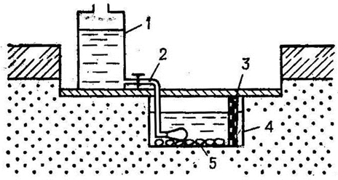
Рис.5.14. Установка опытного налива по методу Болдырева

Slide 22
В журнал налива в виде таблицы заполняются следующие сведения:
- номер отсчета;
- время замера (ч., мин.);
- промежуток между замерами (мин.);
- поглощенный объем воды (дм3);
- расход (дм3/мин).
Одновременно строится график изменения расхода воды в течение опыта.

Slide 23
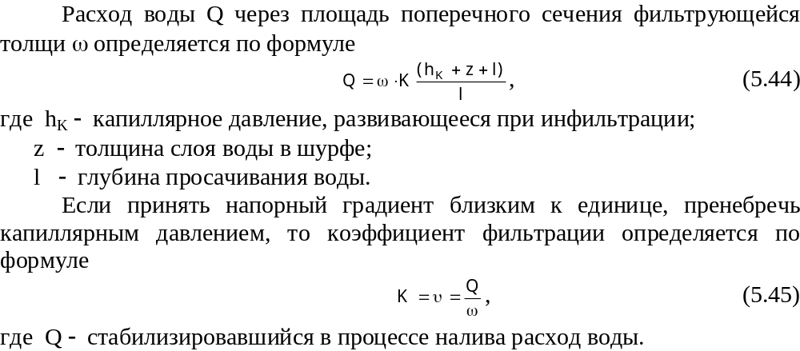

Slide 24
Метод Нестерова Н.С. основан на том предположении, что при инфильтрации воды из двух цилиндров, расположенных концентрически, на растекание расходуется вода из внешнего цилиндра, а поток воды из внутреннего цилиндра направлен прямо вниз (рис.). В данном случае при установившемся расходе воды градиент инфильтруемого потока из внутреннего цилиндра приравнивается к единице, а скорость фильтрации -к коэффициенту фильтрации.

Slide 25
Этот метод применяется главным образом в мелкозернистых и глинистых породах и предусматривает последовательное проведение следующих операций:
- проходится и документируется шурф;
- в тщательно зачищенное дно шурфа аккуратно вдавливаются концентрические кольца (на 5 – 6 см) и покрывают дно мелким гравием;
- одновременно заполняют оба цилиндра водой на 0,1 м от дна;
- в течение опыта уровень воды в обоих цилиндрах поддерживается строго одинаковым, для чего используются автономные для каждого цилиндра сосуды Мариотта или другие баки с автоматическими регуляторами;
- замеряют и записывают с интервалом 10 – 20 мин. в журнал расход воды во внутренний цилиндр и строят график изменения расхода во времени;
- для определения глубины промачивания по окончании опыта проходят в центр шурфа скважину (3 – 4 м) и через 0,2 м отбирают образцы пород на влажность;
- для контроля естественной влажности проходят, документируют и опробывают скважину в 3 – 4 метрах от шурфа.

Slide 26
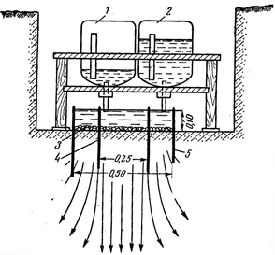
Рис. Установка для опытного налива в шурф по методу Нестерова

Slide 27
